Slide 1
Профсоюзная Спартакиада учителей – 2016!
Состав Оргкомитета по подготовке и проведению ХIV районной спартакиады профсоюза работников народного образования
Председатель оргкомитета – Козак О.В – председатель Белогорской организации Профсоюза
Зам.председателя – Стегачев А.В.- директор ДЮСШ
Член комитета – Овсиенко В.М.- директор МКОУ «Мичуринская СШ»
Член комитета – Грачев В.А. – председатель ППО МКОУ «Мичуринская СШ»
Член комитета – Гончаренко Т.И. – бухгалтер белогорской районной организации Профсоюза
Член комитета – Остапчук В.И. – учитель физической культуры МКОУ « Мичуринская СШ»
Проводились состязания на базе Мичуринской СШ 03 ноября 2016г.
Цель: Цели и задачи спартакиады.
Районная спартакиада работников образования проводится с целью привлечения работников к занятиям физической культурой и спортом, укрепления их здоровья, а также с целью подведения итогов физкультурно-оздоровительной работы в первичных организациях.

Slide 2
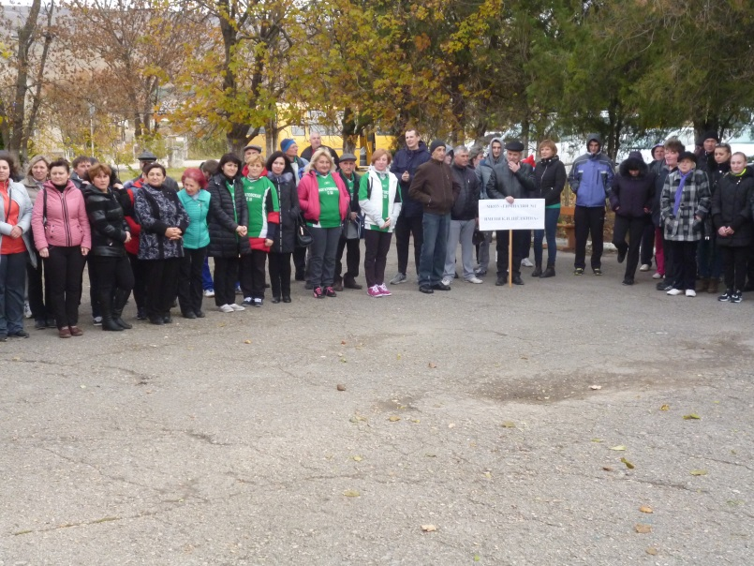
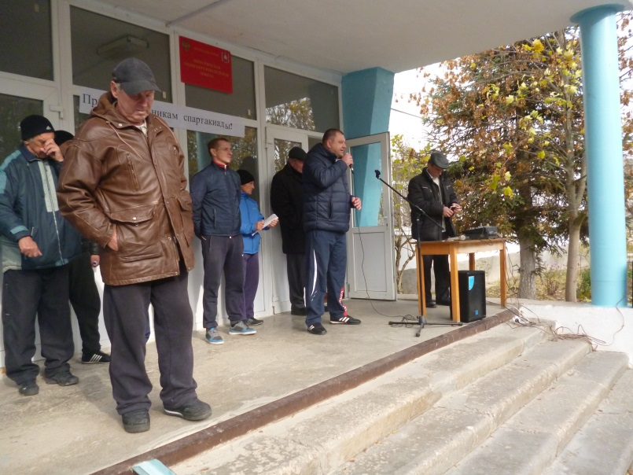
Спартакиада проходила между учителями образовательных учреждений Белогорского района. Присутствовало 19 школ.

Slide 3
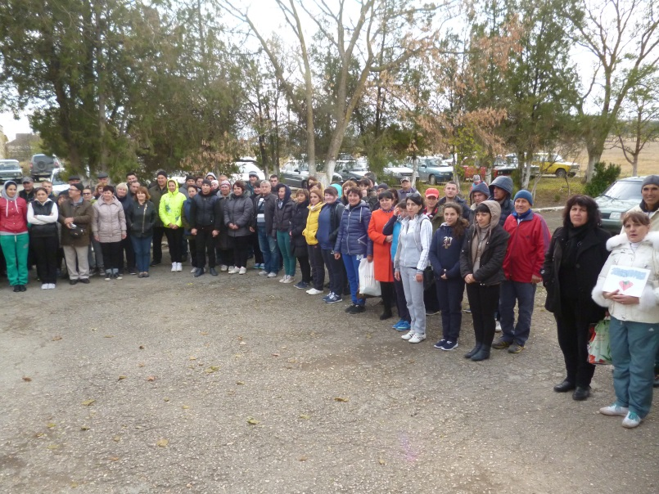
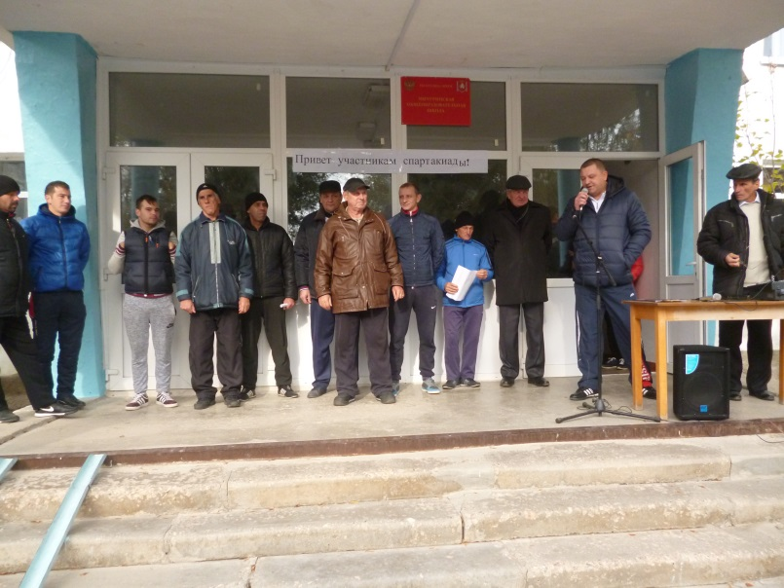
Открытие церемонии!

Slide 4
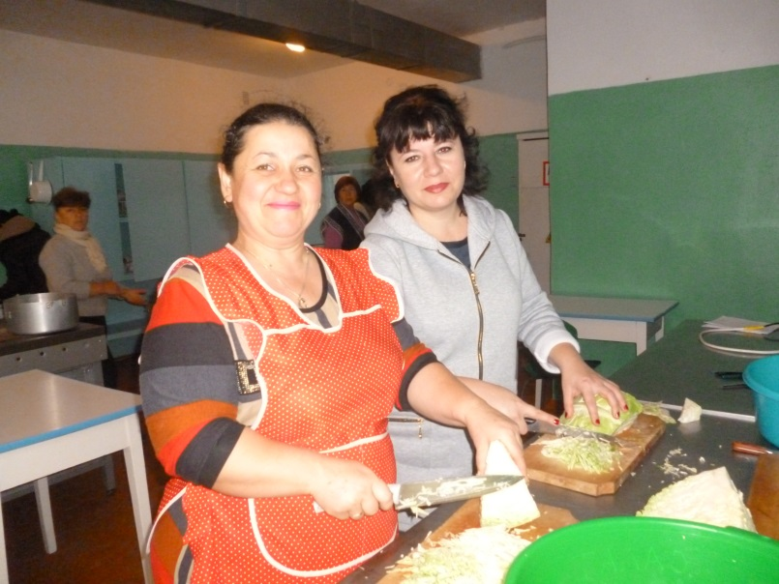
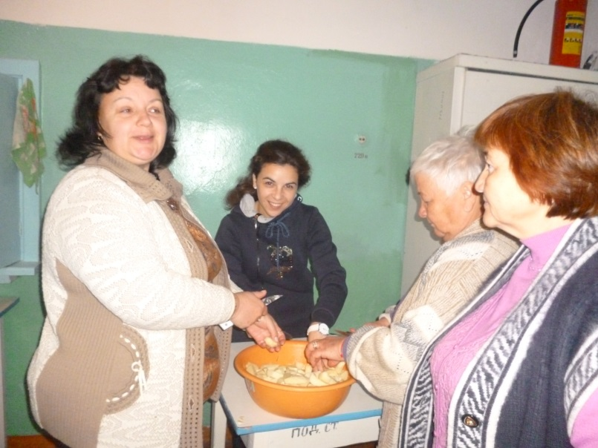
А в это время… коллектив школы вкусный готовят обед – Зарема Аблязовна Махмудова, Елена Николаевна Аблязизова, Эльвина Эскендеровна Зинадинова, Земфира Михайловна Якубовская, Якупова Арзы Умеровна, Наджие, Зарема…

Slide 5
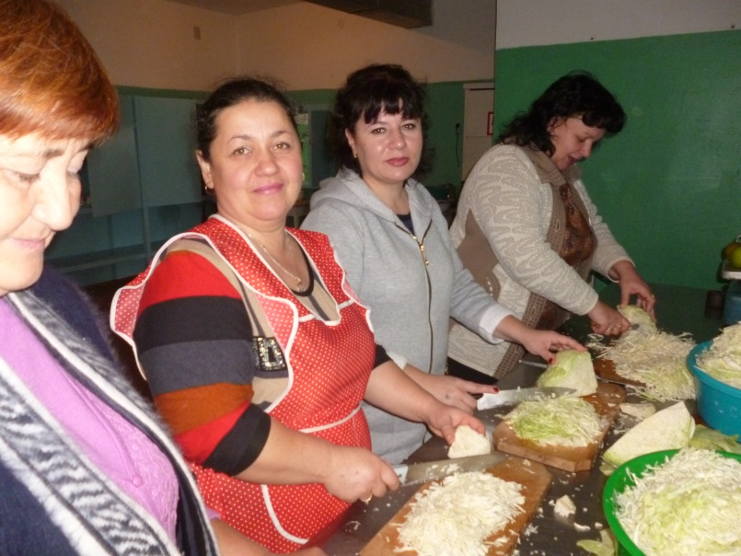
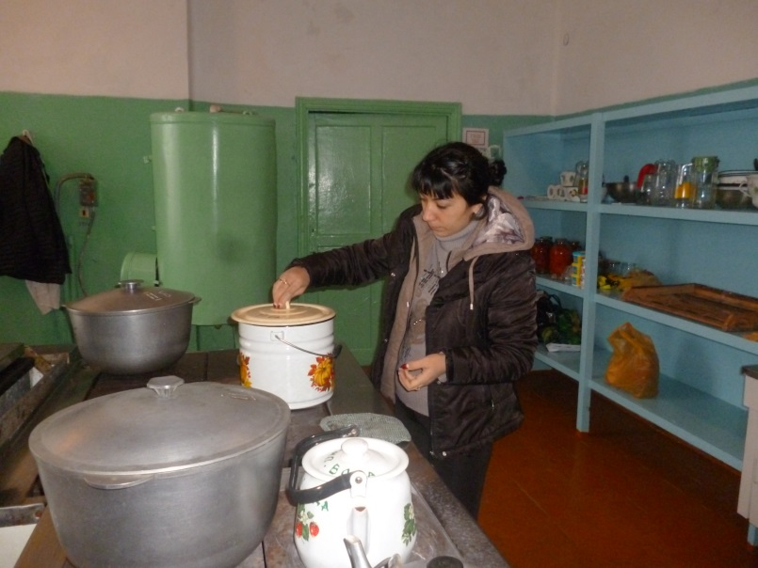
Супчик варят и компот
Плов, салатик будет.
Для спортсменов бутерброд самым вкусным будет!

Slide 6
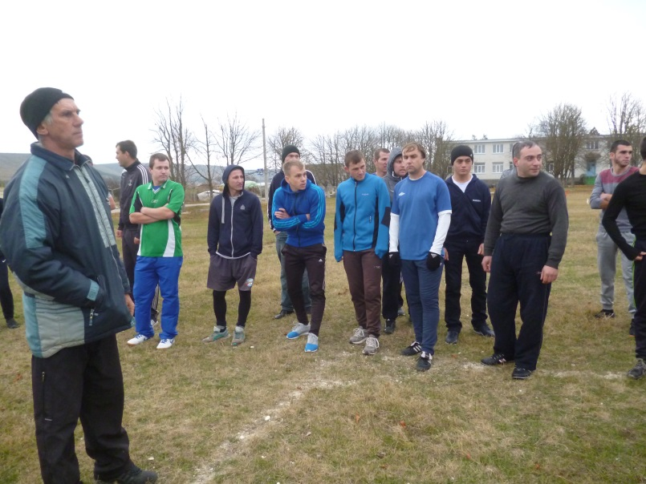
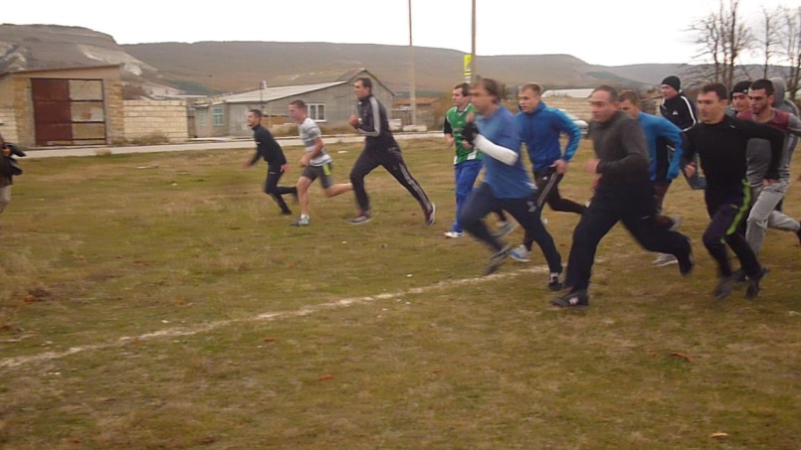
Аппетит мы нагоняем, и друг друга обгоняем
В возрастной категории до 35 (мужчины) 5-ым финишировал Болдырев П.В.

Slide 7
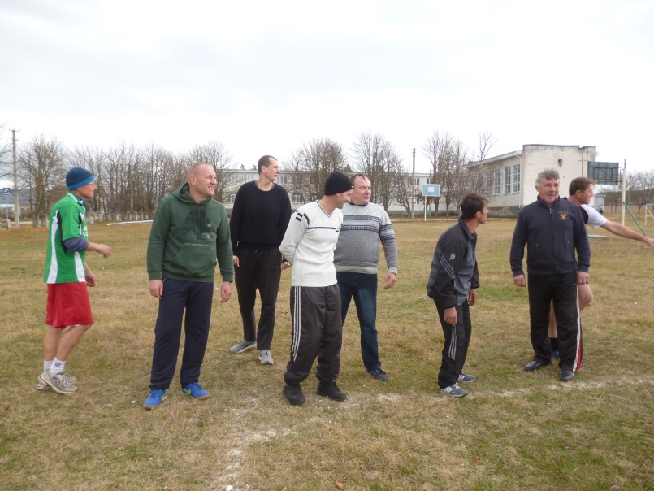
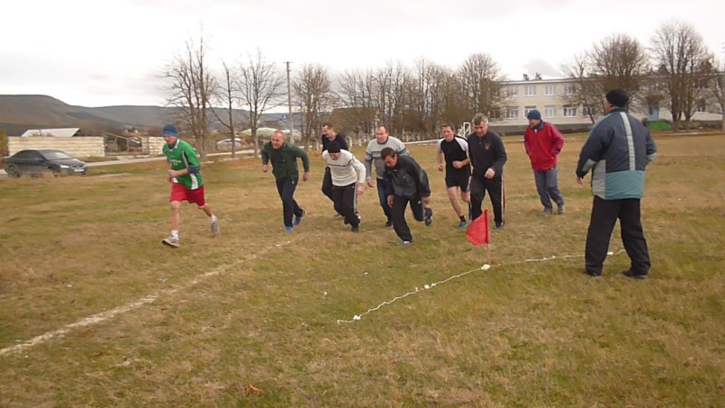
Да здравствует отдых! Борьба и бег!

Slide 8
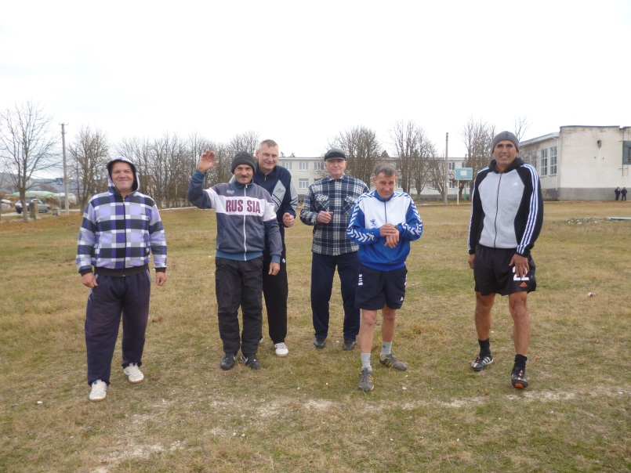
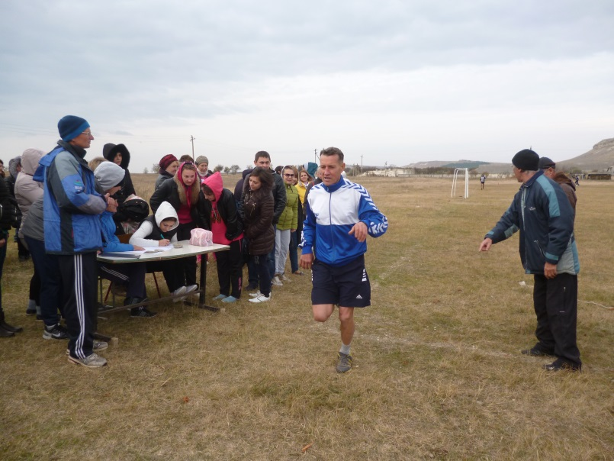
Да здравствует радость спортивных побед!
В возрастной категории –после 50-ти 1место занял –Остапчук В.И.

Slide 9
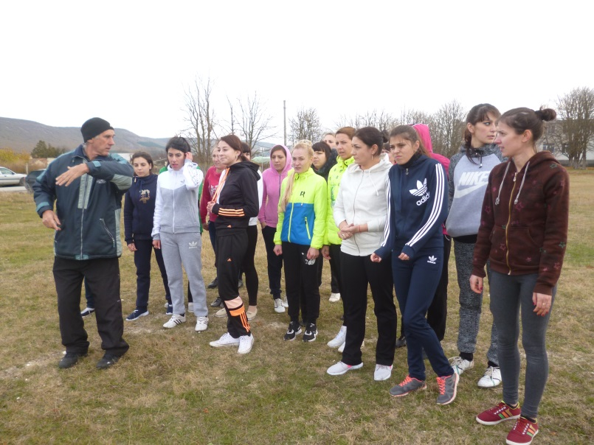
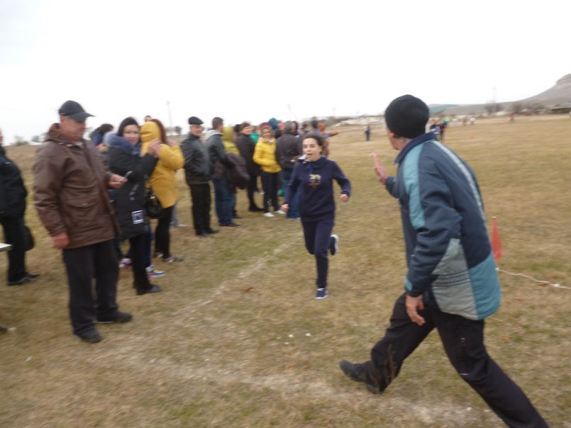
И Эльвина постаралась,
Ведь привычку завела МОЛОДЕЦ! физкультурой занималась первой к финишу пришла!(в возрастной категории до 35( женщины)) Зинадинова Э.Э.

Slide 10
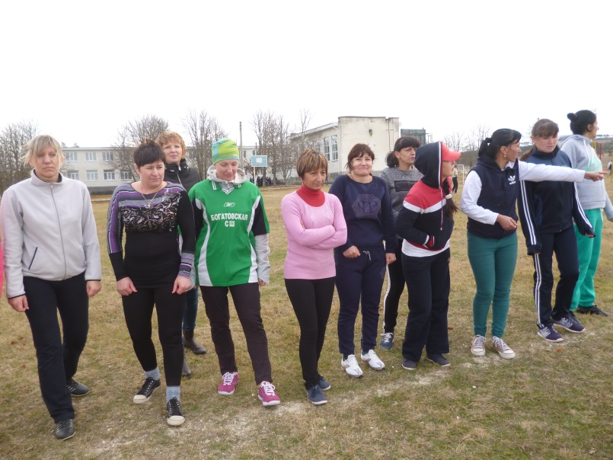
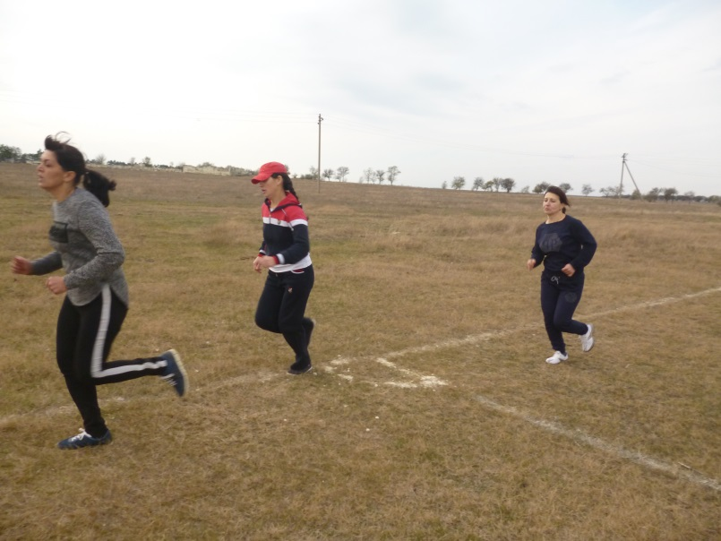
Самое мирное сражение – спортивное
Кто выиграл – не зазнавайтесь!
Кто проиграл – не огорчайтесь! Наша спортсменка – Репиева М.А. (категория – после 35 женщины)

Slide 11
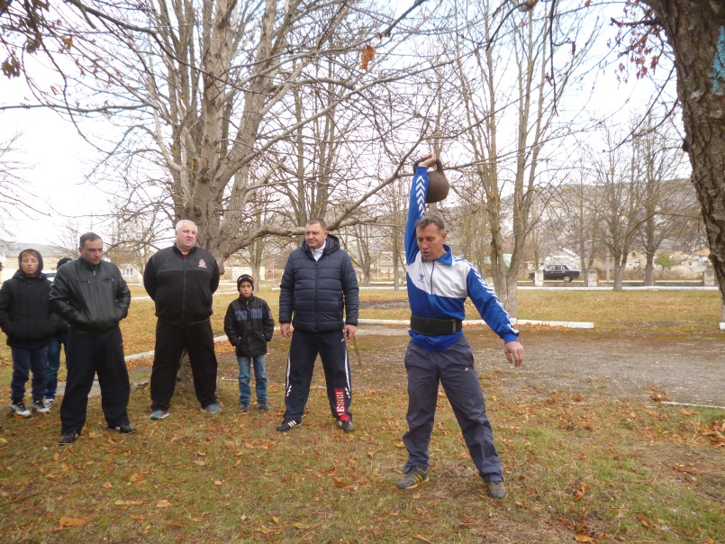
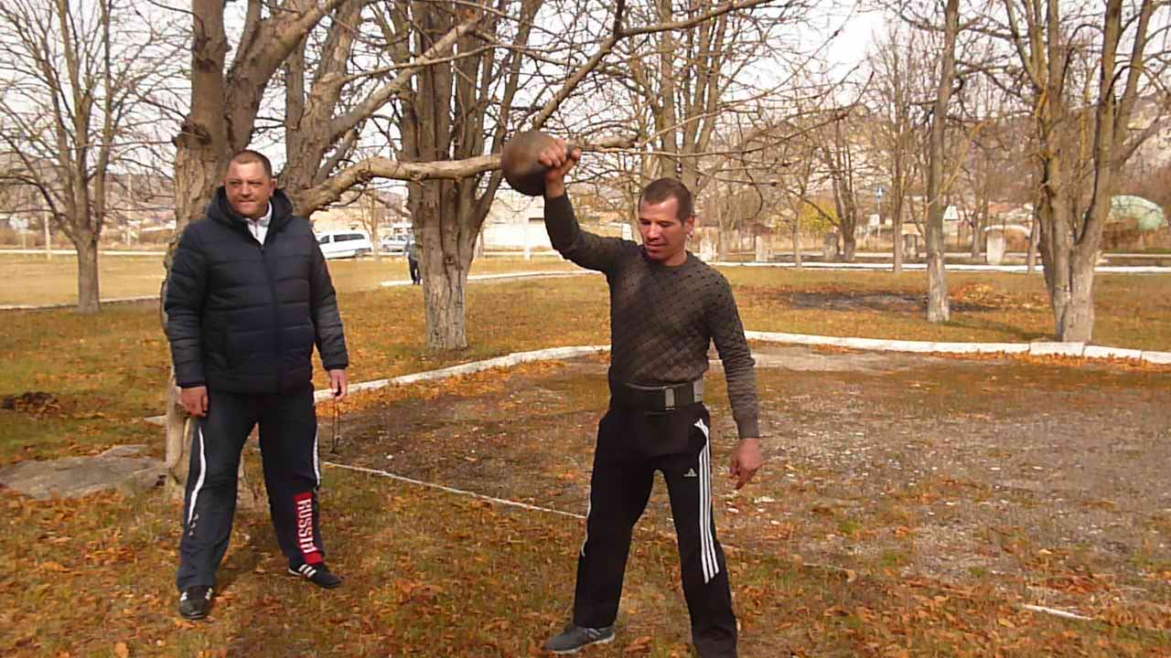
Олимпийские надежды полюбуйтесь, гирю жмут.
Болдырев П.В. занял 3 место ( возрастная категория до 35)
Остапчук В.И. занял 4 место ( в категории после 50) Молодцы!

Slide 12
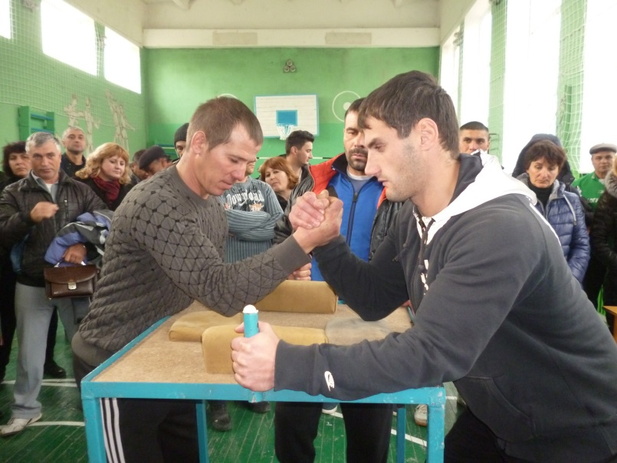
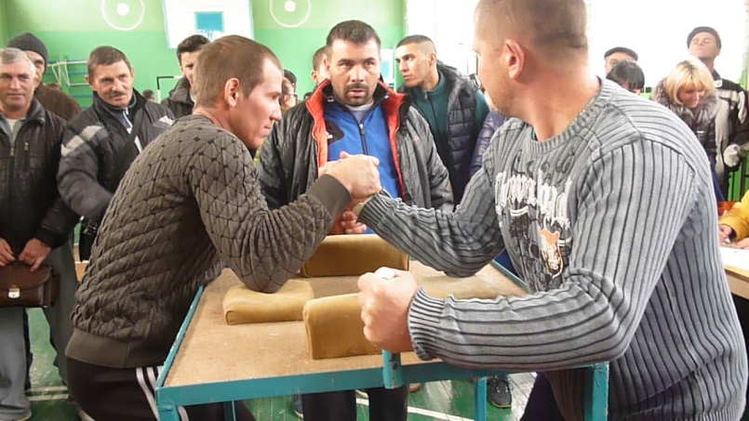
В армреслинге почетное 2 место занял – Болдырев Петр. Красавчик!

Slide 13
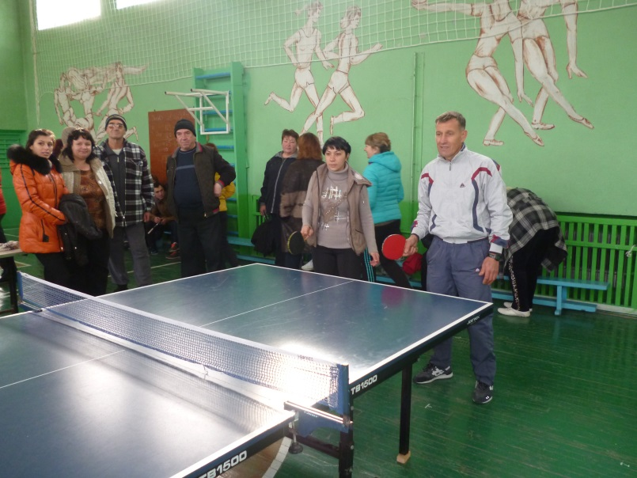
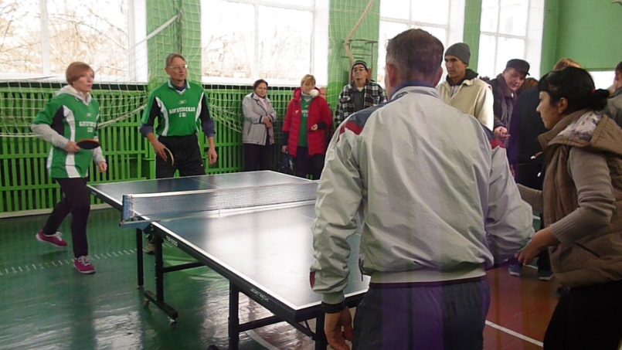
Вам желаем «легкой ракетки»
Пусть вам эти игры запомнятся,
Арзы и Владимир вам не кокетки!
Сережа и Света не успели опомниться! (играли в теннис- Якупова А.У. и Остапчук В.И.)

Slide 14
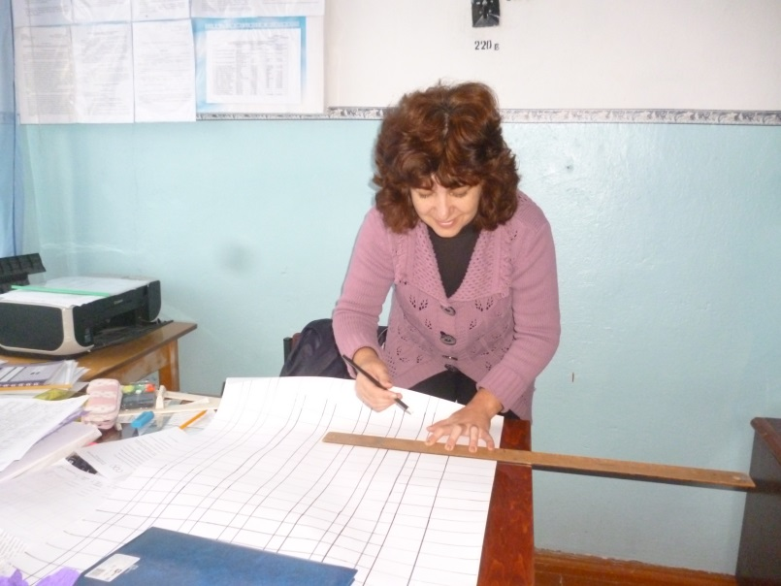
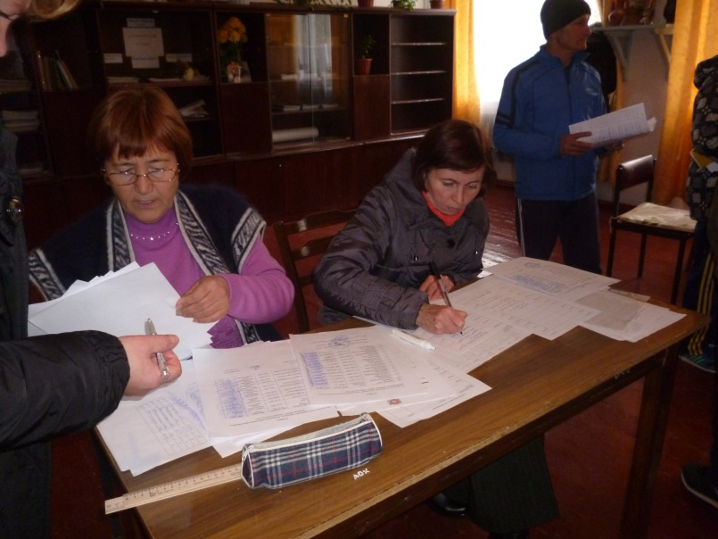
А в это время… идет подсчет протоколов ( Завуч «Мичуринской» СШ – Османова Сивиля Серверовна, педагоги – Панкратова Е.Н., Якубовская Земфира Михайловна)

Slide 15
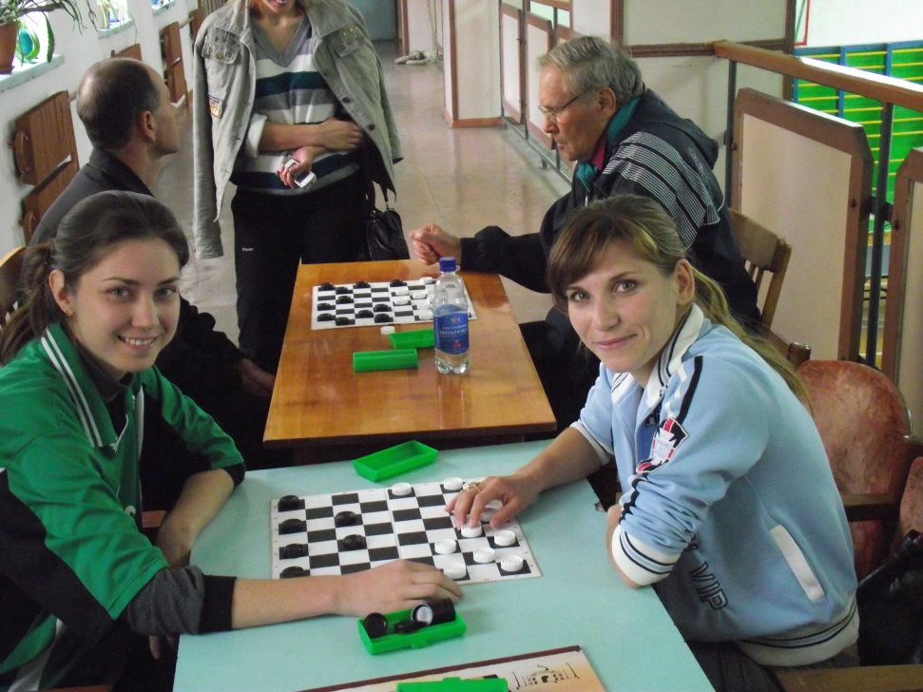
Шашки вроде бы забава , так мне думалось всегда
Белый- слева, чёрный справа…всё как в жизни, господа.
Цель игры? Предельно просто: перепрыгнул…и убил!
Главное – глядеть на доску, да иметь надёжный тыл…
Спартакиада вновь пришла. И знают все на свете, что праздника прекрасней нет на всей большой планете!
Играла в шашки – Айвазова Ленара Мустафаевна

Slide 16
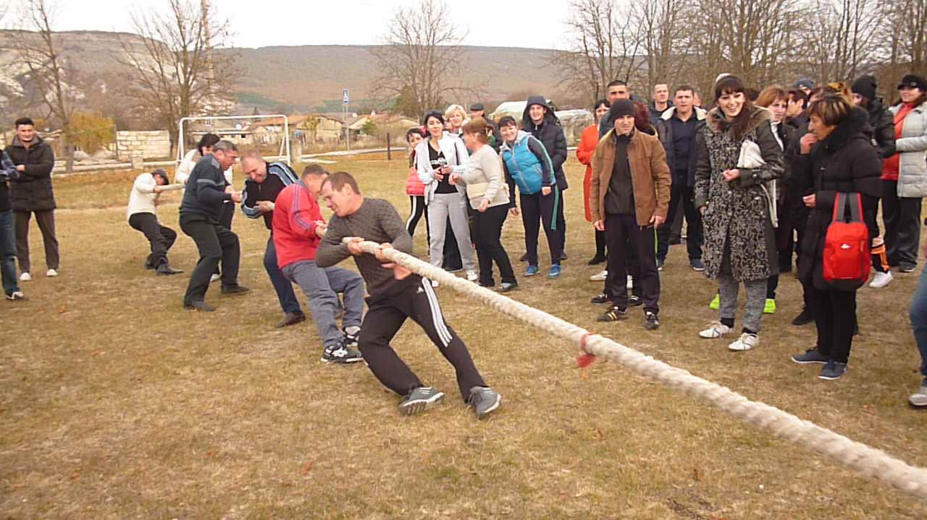
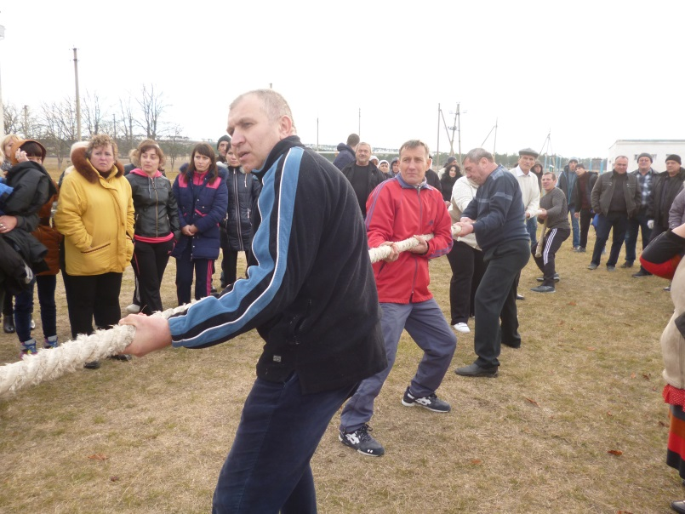
Мы канат усердно тянем
Вот какие молодцы!
(Аблязизова Е.В. Болдырев П.В., Остапчук В.И., Грачев В.А., Овсиенко В.А., Зинадинов Э.А.

Slide 17
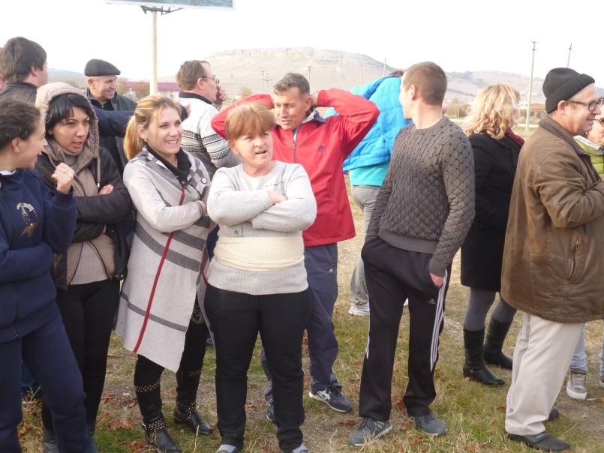
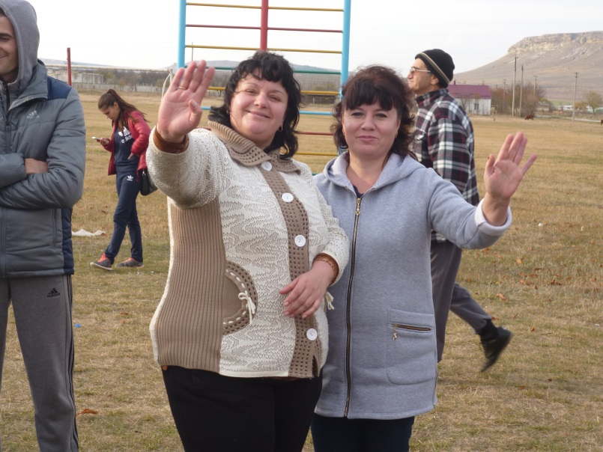
Последний этап соревнований позади!

Slide 18
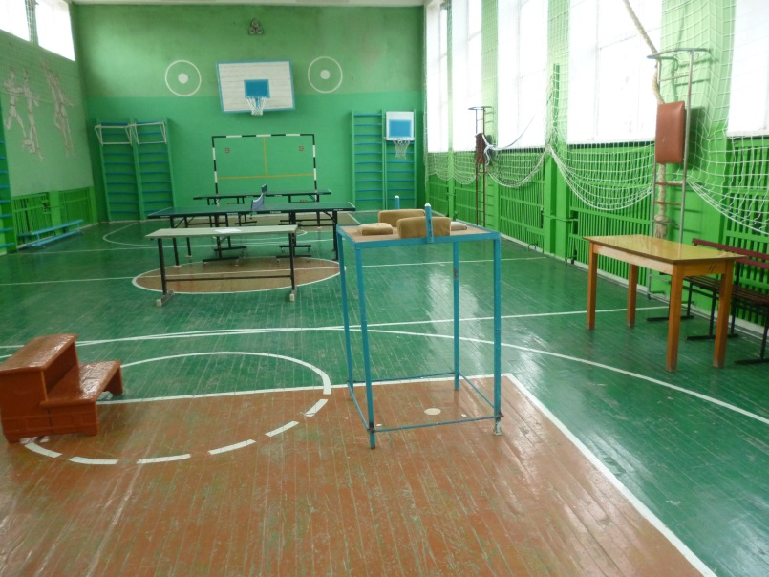
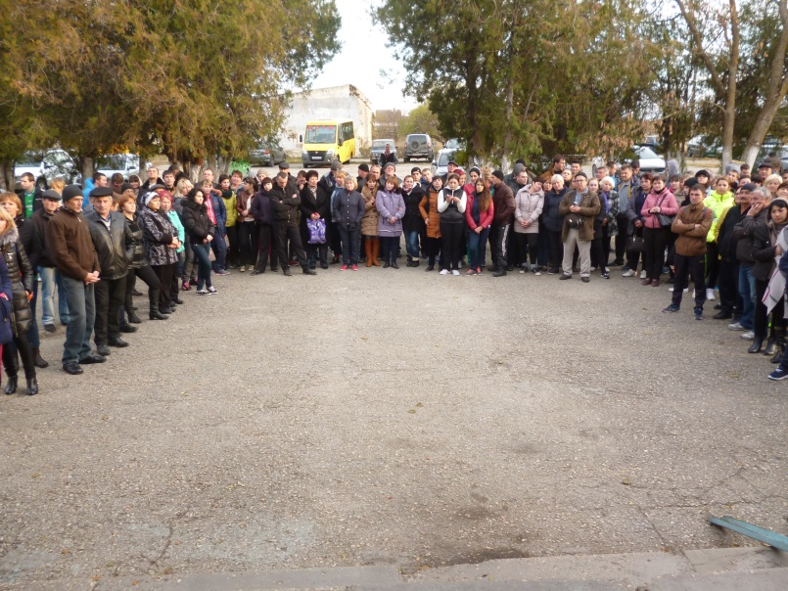
Опустел спортивный зал.
Собрались все на линейку

Slide 19
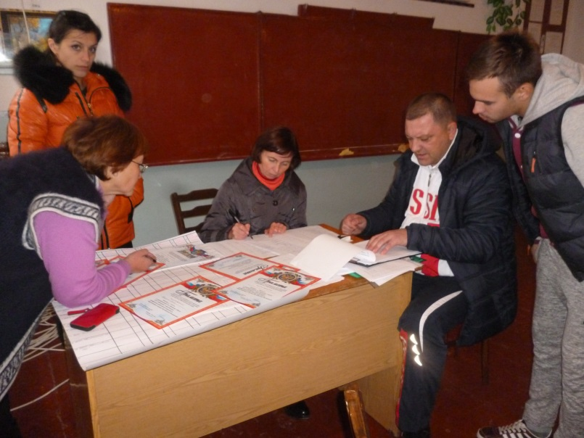
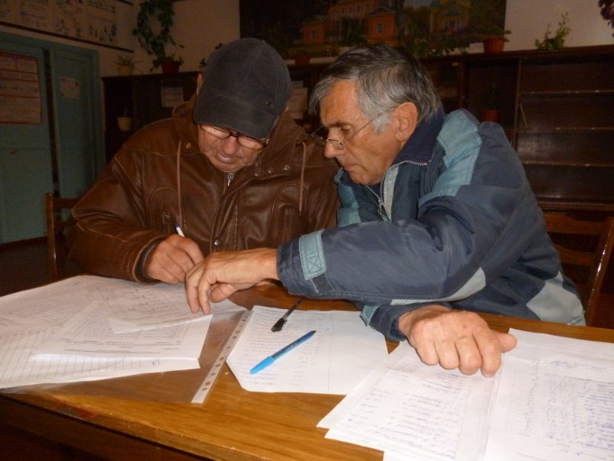
А в это время… последнее подведение итогов

Slide 20
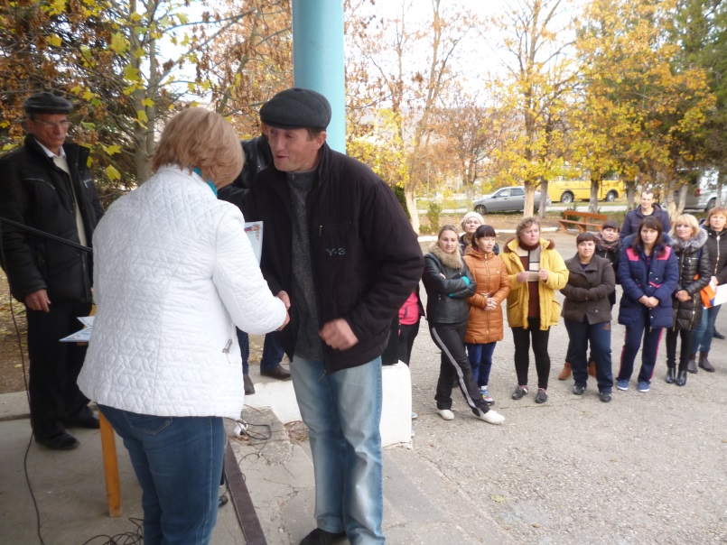
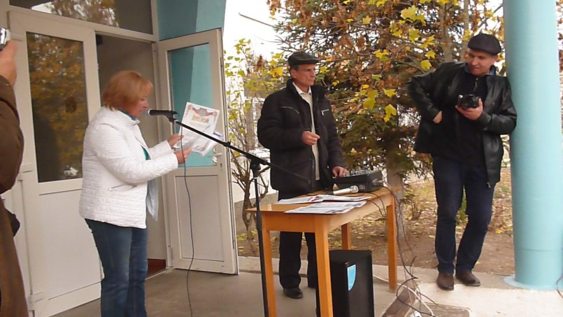
Награждение победителей от Козак
Ольги Васильевны

Slide 21
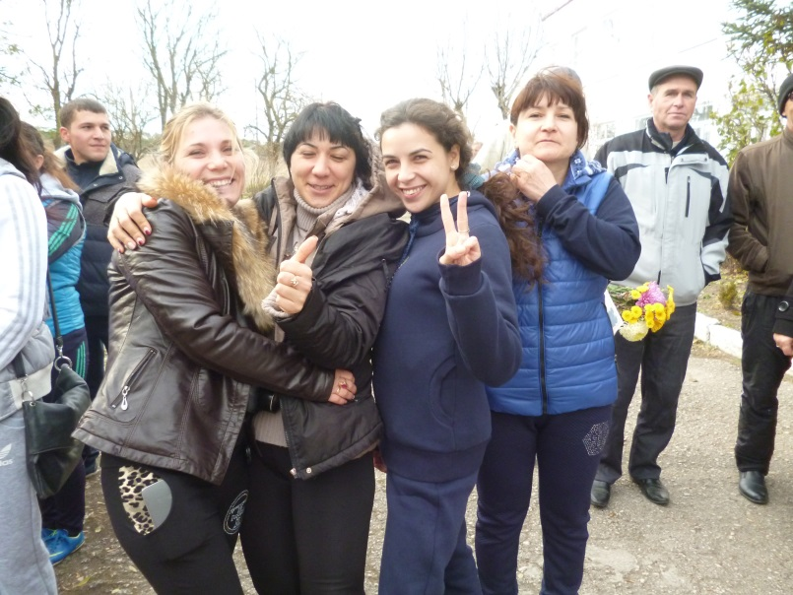
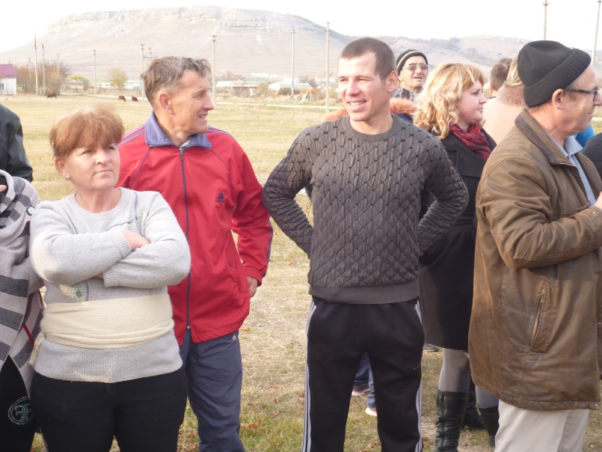
Огромную помощь в проведении спартакиады оказал весь коллектив Мичуринской СШ
Огромное СПАСИБО!

Slide 22
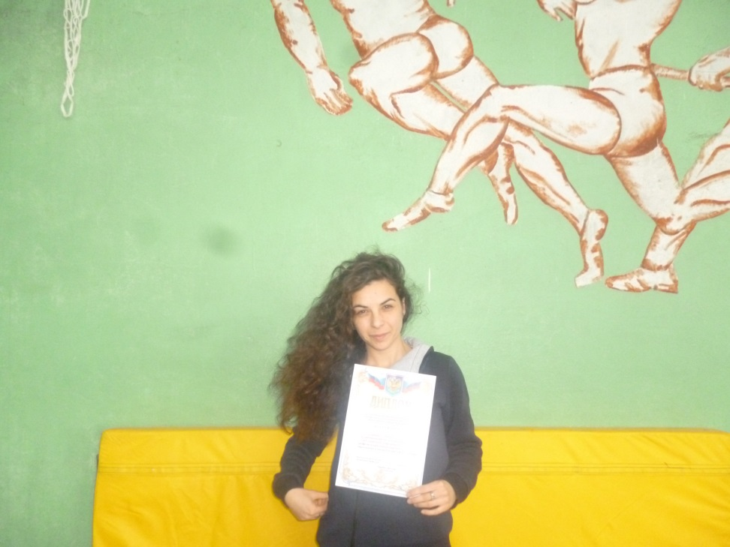
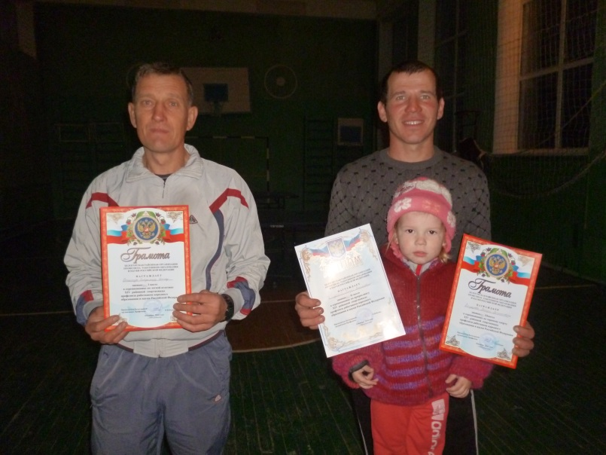
Честь школы в спортивных состязаниях защитили!
«Мичуринская» СШ в общем зачёте заняла 6 место!

